Slide 1
¿QUÉ ES LA COMISIÓN DE BÚSQUEDA DE PERSONAS DEL ESTADO? ¿Qué hace? y ¿CUÁLES INSTITUCIONES están mandatadas a colaborar en la Búsqueda?

Slide 2
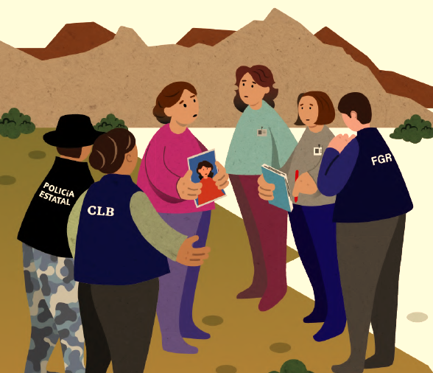
SISTEMA NACIONAL
¿QUÉ MECANISMOS EMPLEA PARA REALIZAR SUS FUNCIONES?
¿CUÁLES SON SUS FUNCIONES?
Tiene el Registro Nacional, Banco Nacional de Datos Forenses, Registro Nacional de Personas Fallecidas No identificadas y No reclamadas, El Registro Nacional de Fosas, El Registro Administrativo de Detenciones, Alerta Amber, El PHB y el PABNNA respectivamente.
Diseñar y evaluar de manera diferente y armónica de los recursos del Estado Mexicano para establecer las bases generales, políticas públicas y procedimientos entre autoridades de todos los órdenes de gobierno para la búsqueda, localización e identificación de personas desaparecidas y No localizadas, así como la prevención, investigación y sanción de los delitos en materia de la LGD.
¿QUIÉNES LO CONFORMAN?
Es una coordinación institucional de los tres órganos de gobierno. Se integra por Titulares de DIVERSAS DEPENDENCIAS GUBERNAMENTALES. Además de tres personas del Consejo Ciudadano, y la persona que designe la Conferencia Nacional de Procuración de Justicia.

Slide 3
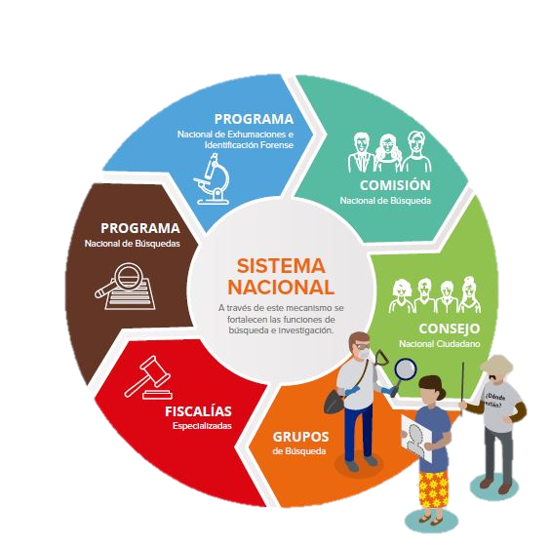
SISTEMA NACIONAL

Slide 4
Para el cumplimiento de sus objetivos, atribuciones y actividades, acorde a su decreto de creación, cuenta con las siguientes áreas: I. Coordinación de Acciones de Búsqueda. II. Análisis de Contexto y Procesamiento de Información. III. Seguimiento Atención Ciudadana y Vinculación con Organizaciones Público-Privadas.
¿QUÉ ÁREAS CONFORMAN A LA COMISIÓN DE BÚSQUEDA DE PERSONAS LOCAL?

Slide 5
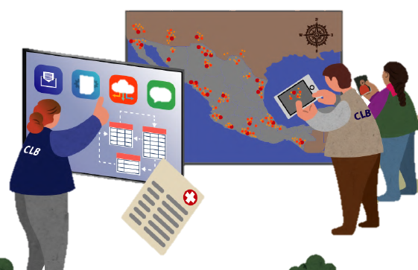
DECRETO DE CREACIÓN DE LA COMISIÓN DE BÚSQUEDA DE PERSONAS DEL ESTADO DE MICHOACÁN
Con base en el Sistema Nacional de Búsqueda y la Ley General en la materia:
El día 29 de mayo de 2019, fue publicado en el Periódico Oficial del Gobierno Constitucional del Estado de Michoacán de Ocampo, el Decreto que Crea la Comisión de Búsqueda de Personas del Estado; Como órgano desconcentrado de la Secretaría de Gobierno, con autonomía técnica, operativa y de gestión, que forma parte del Sistema Nacional de Búsqueda.

Slide 6
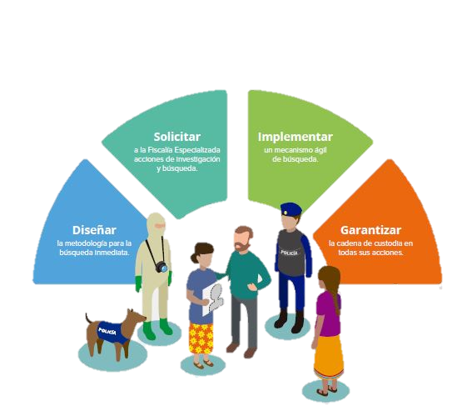
FUNCIONES DE LAS COMISIONES DE BÚSQUEDA

Slide 7
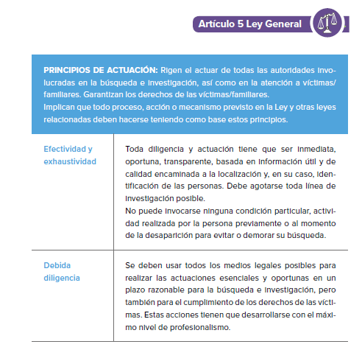
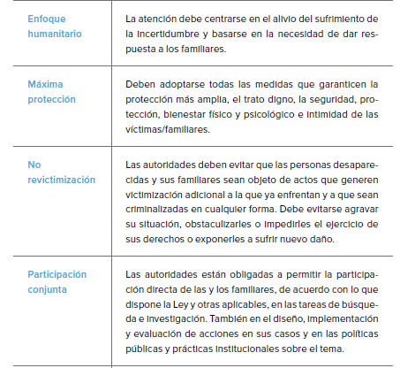
PRINCIPIOS RECTORES DE EN LA BÚSQUEDA DE PERSONAS

Slide 8
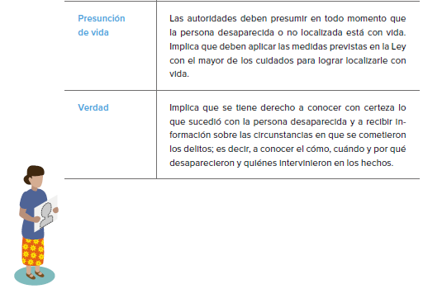

Slide 9
*PRINCIPIO DE DESFORMALIZACIÓN
El principio de desformalización del PHB implica una coordinación sin sujeción a formalidades de ninguna clase.

Slide 10
REVICTIMIZACIÓN
REPETIR EN VARIAS OCASIONES LA INFORMACIÓN. PERPETUAR EL CICLO DE LA VIOLENCIA.
Evitar que la víctima indirecta tenga que repetir sus declaraciones, de esa manera se evita una de las formas de la revictimización.
La presencia del familiar en todo el proceso de investigación y búsqueda lleva consigo estrés, así como emociones no siempre positivas, como: tristeza, ansiedad, impotencia, rabia, entre otras.
Las autoridades y sus colaboradores deben evitar la clasificación de la víctima: ¡se lo merecía¡, ¡qué esperaban! Evitar los prejuicios, opiniones preconcebidas.
OBSTACULIZAR la presencia de los familiares en las acciones de búsqueda es una forma de revictimización y de IMPEDIR el acceso a la justicia RESTAURATIVA.
Es deseable un acompañamiento sensible y comprometido en las acciones de búsqueda.

Slide 11
JUSTICIA RESTAURATIVA
La búsqueda de personas desaparecidas representa para los familiares, una serie de emociones ambivalentes como: ansiedad, intolerancia y esperanza, que se complejizan con sus procesos de duelos complejos o Congelados.
La justicia restaurativa por su parte, promueve los procesos de sanación en las víctimas directas e indirectas. Es una teoría de justicia que busca poner énfasis en la reparación del daño causado por una conducta delictiva. Ello implica que la víctima tendrá una participación activa en la reparación del daño. Es así que los familiares al ejercer su derecho a participar en los procesos de búsqueda e investigación, se contribuye al proceso de reparación del daño.

Slide 12
TIPOS DE DESAPARICIÓN

Slide 13
TIPOS DE DESAPARICIÓN

Slide 14
DELITOS VINCULADOS | POSTERIORES AL HECHO VÍCTIMIZANTE COMETIDOS POR SERVIDORES PÚBLICOS
Por lo tanto habría consecuencias penales, judiciales, multas o quejas ante las CEDH.

Slide 15
TIPOS DE INSTITUCIONES COLABORADORAS

Slide 17
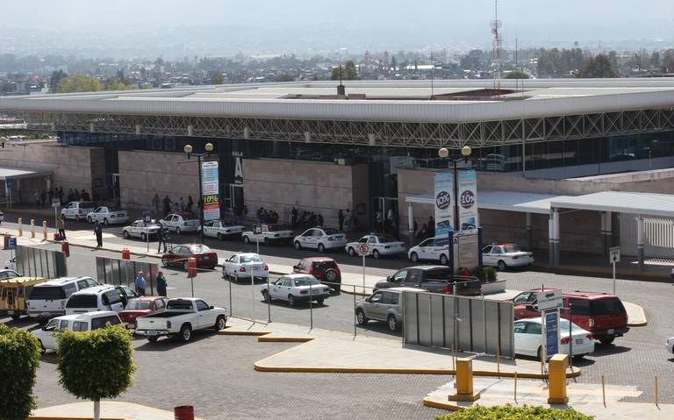

Slide 18
Los medios electrónicos de las dependencias son de vital importancia para la difusión de las Alertas de Búsqueda

Slide 20
TIPOS DE BÚSQUEDAS

Slide 21
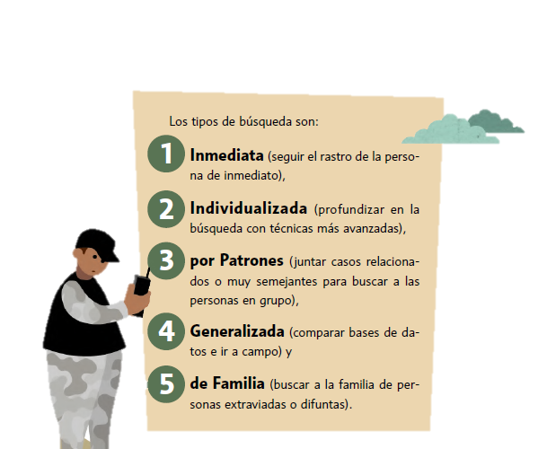
TIPOS DE BÚSQUEDA

Slide 22
¿QUÉ AUTORIDADES PARTICIPAN EN CADA BÚSQUEDA?
INMEDIATA
INDIVIDUALIZADA
POR PATRONES
(Coordinadores) Ministerio Público, Fiscalía, CBPM, Juzgado. (Auxiliares): Policía municipal, estatal, GN. Caso de Migrante: Embajada, Consulado, INM. Además, medios de comunicación.
Fiscalía, Ministerio Público, Policía Ministerial.
Áreas de análisis de contexto de Fiscalía y CBL, investigadores, Asociaciones Civiles.

Slide 23
¿QUÉ AUTORIDADES PARTICIPAN EN CADA BÚSQUEDA?
GENERALIZADA
POR FAMILIA
*REMOTA
(Coordinadores)Ministerio Público, Fiscalía, CBPM,): Policía municipal, estatal, GN, SEDENA, MARINA, CEDH, CEEAV, Policía de Caminos, Protección Civil, Autoridades municipales, penitenciarias, hospitalarias.
Fiscalías, Servicios Periciales, CLB, Hospitales (públicos y privados), Organizaciones que atiendan a personas extraviadas y aisladas, Centros de Desintoxicación. Además, medios de comunicación.
Fiscalías, Servicios Periciales, CLB, HOrganizacionesospitales (públicos y privados), que atiendan a personas extraviadas y aisladas, Centros de Desintoxicación. Además, medios de comunicación.
Todo el sistema de búsqueda que se integra en el estado de Michoacán.

Slide 24
EJEMPLO DE BÚSQUEDA:

Slide 26
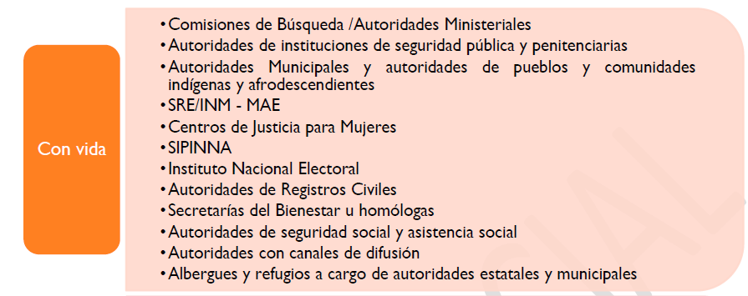
EJEMPLO DE UNA BÚSQUEDA DE MUJER

Slide 28
¿CÓMO SE PARTICIPA EN ACCIONES DE BÚSQUEDA POR DEPENDENCIA?

Slide 29
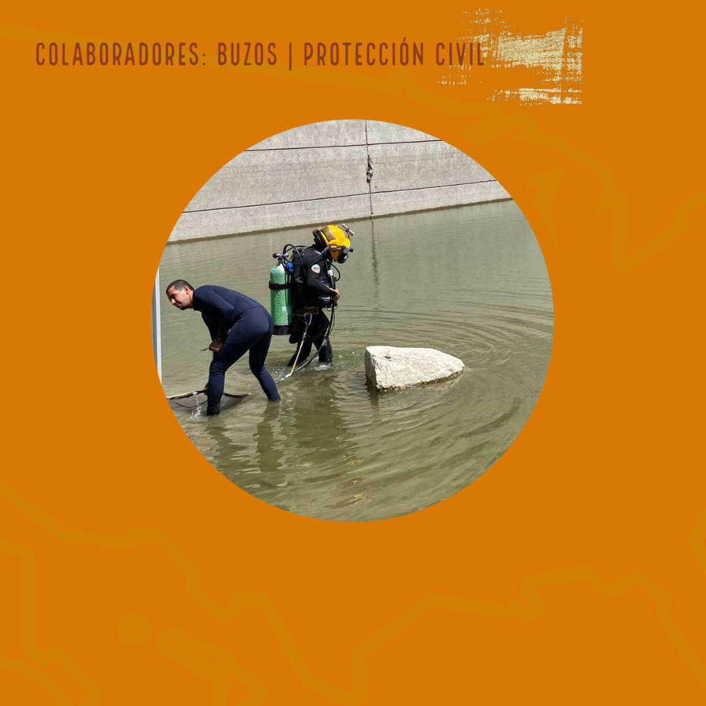
BÚSQUEDA EN CUERPOS DE AGUA | PRESAS, RÍOS, LAGUNAS, CANALES DE AGUAS NEGRAS

Slide 35
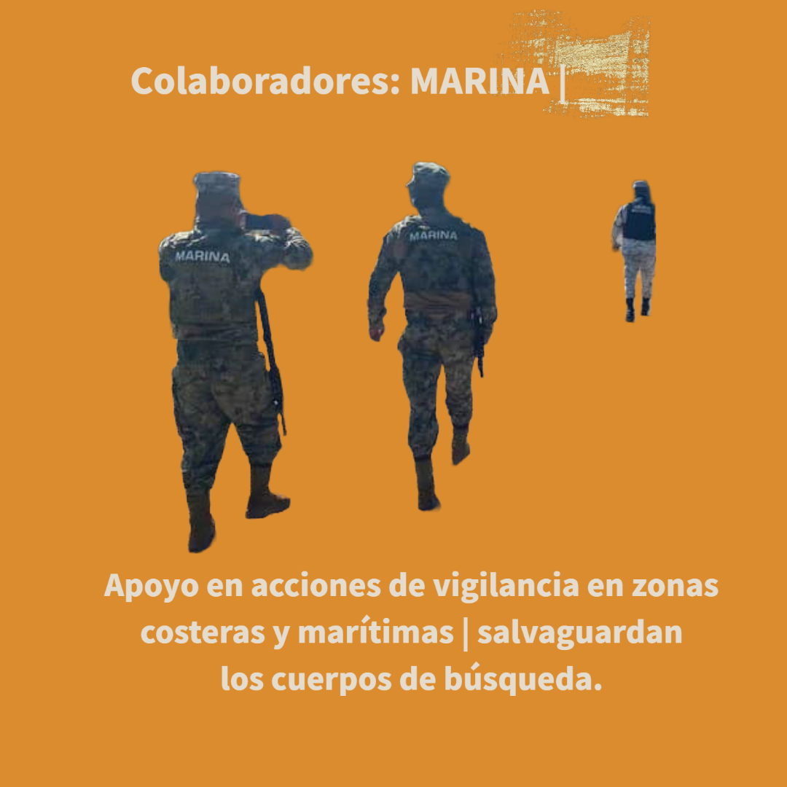

Slide 37
Poner elementos del grupo especializado de la Guardia Civil.

Slide 38
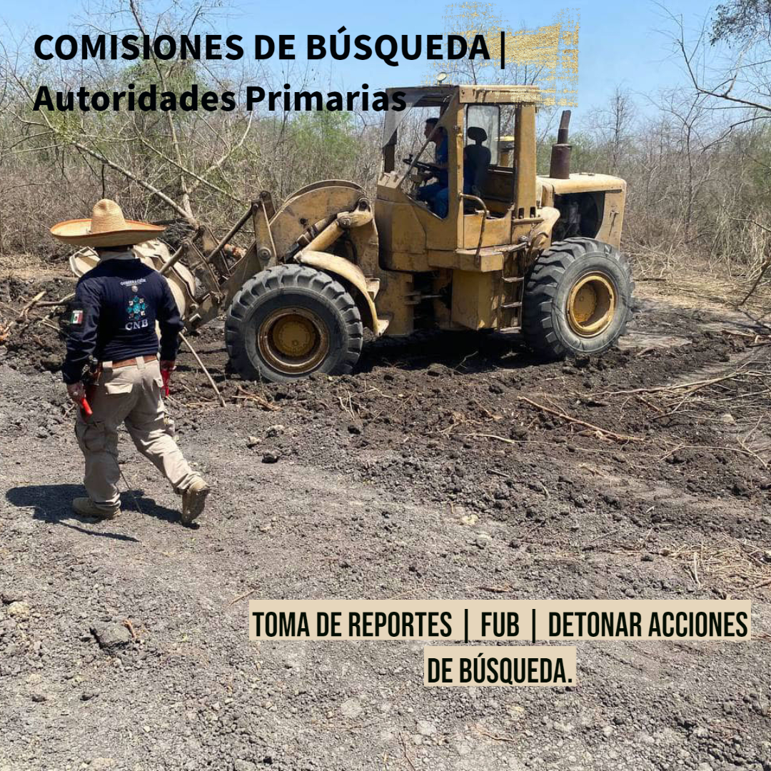

Slide 39
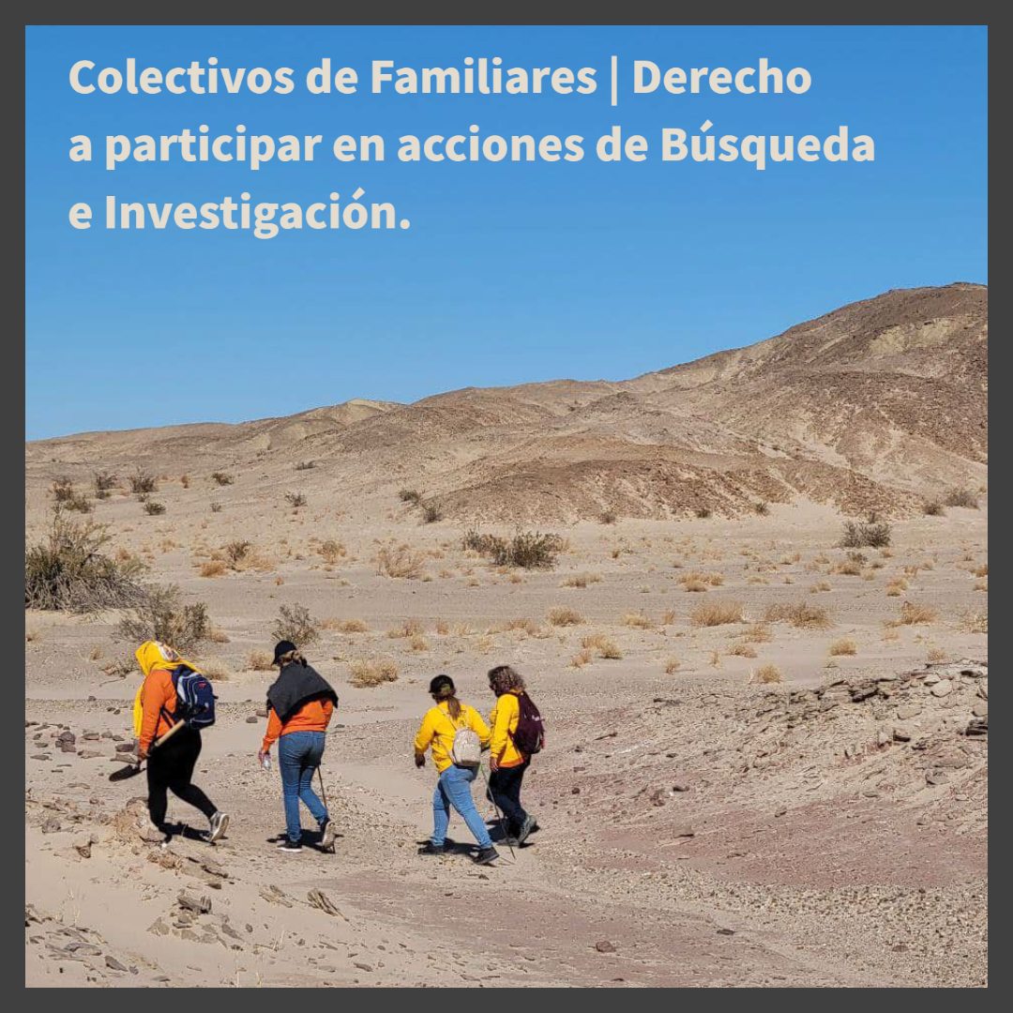

Slide 41
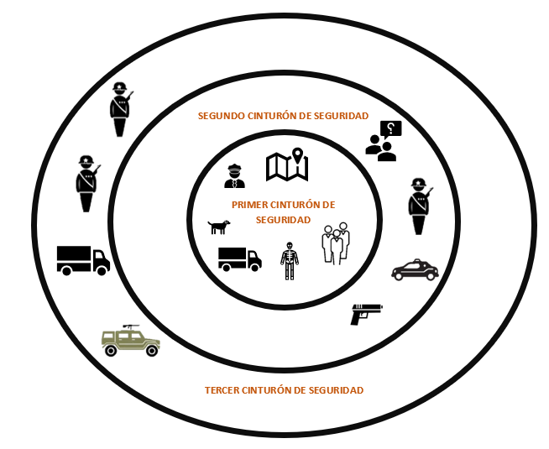

Slide 42
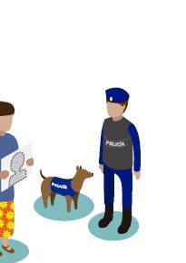
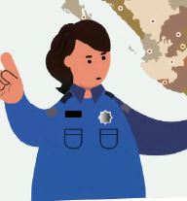
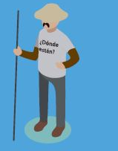
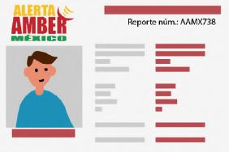
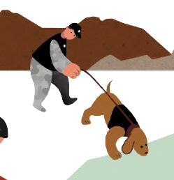
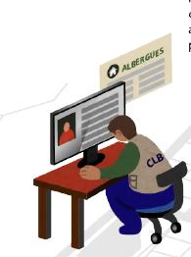
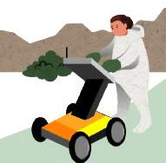

Slide 43
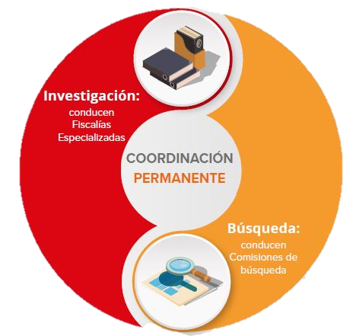
RELACIÓN PERMANENTE DE COORDINACIÓN ENTRE LAS AUTORIDADES E INSTITUCIONES PARTICIPANTES
Coordinar es unir o juntar dos o más cosas para que formen un conjunto armonioso o sincronizado. También puede referir la acción de dirigir o poner a trabajar varios elementos con un objetivo común. La palabra, como tal, proviene del latín coordinatio, coordinatiōnis.

Slide 44
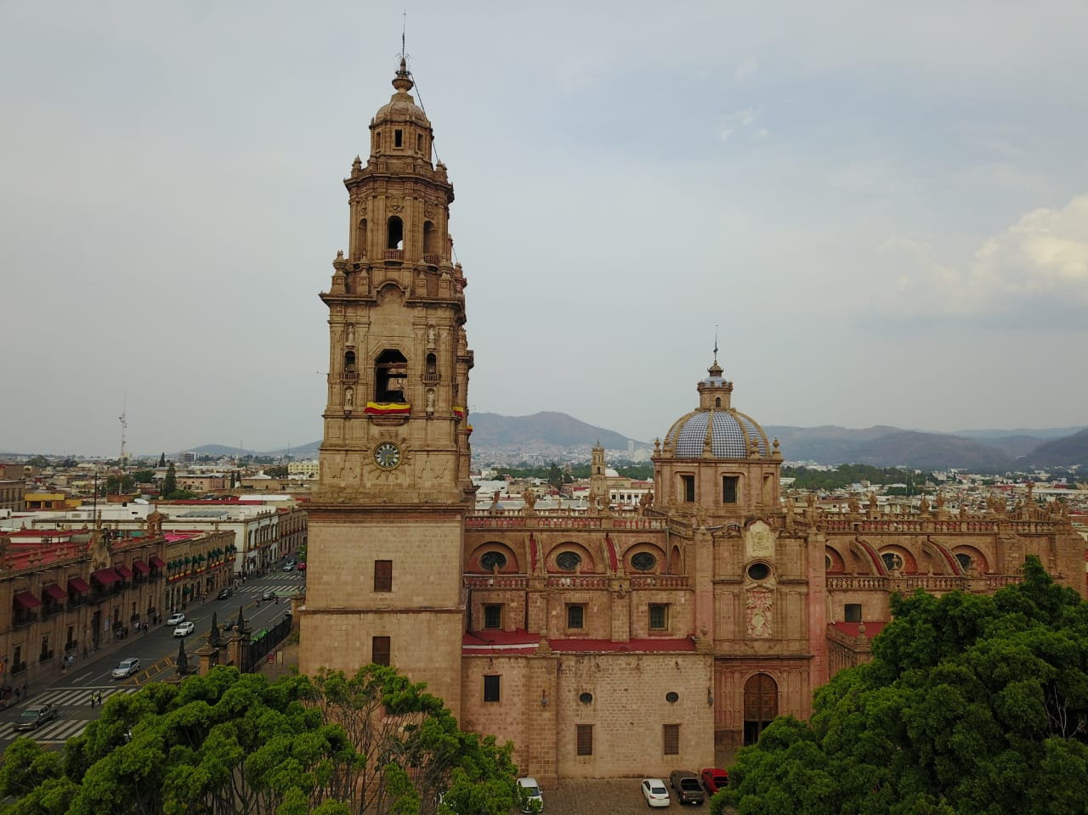
¿DÓNDE PUEDEN LOCALIZARNOS?
Nos encontramos en la ciudad de Morelia, Michoacán.
Nuestras instalaciones se encuentran de manera momentánea en: Paseo del Cedro #156 Col. Prados Verdes, Morelia. Contáctanos por medio de los siguientes medíos al número:
443 6889974 y en la página de Facebook: Comisión de Búsqueda de Personas Michoacán, Página web: CBPM.MICHOACÁN.GOB.MX.

